Slide 1
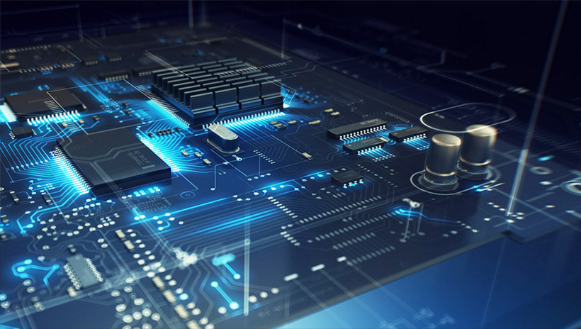
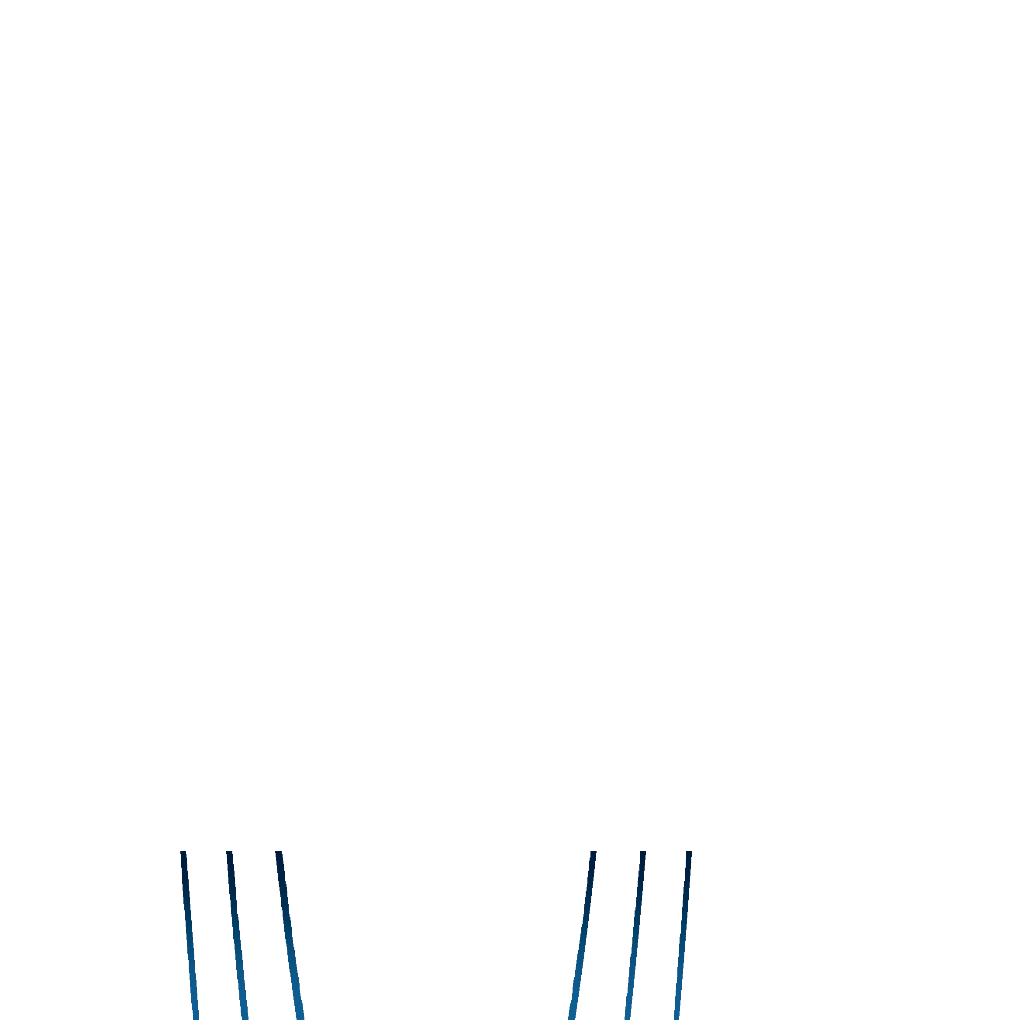
Новые линии поставок

Slide 2
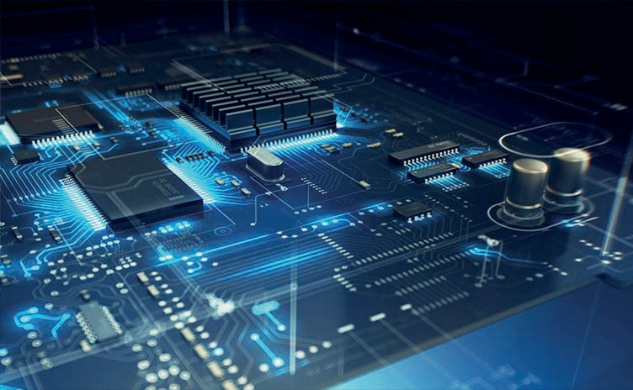
Degson Electronics
Компания Degson Electronics Co., Ltd, основанная в конце прошлого века под названием Denggao является сегодня одним из мировых лидеров в этом сегменте рынка, производя практически все типы соединителей для бытовой и промышленной автоматики, передачи питания и НЧ-сигналов.
Продукция Degson Electronics соответствует нормам UL, VDE, RoHS, ISO9001, ISO14001, ISO80079-34, IECEX, ATEXT и IRIS, имеет авторизованный сертификат CTPD и при этом – вполне азиатские цены. Кроме непосредственно производства электротехнических товаров, компания оказывает всестороннюю поддержку многочисленным прогрессивным проектам в областях альтернативной энергетики, транспорта (судостроение, лифтовое хозяйство), инструментального производства, электроснабжения, освещения, связи и безопасности.

Slide 3
Основные преимущества и РКГ бренда
Преимущества:
Известный бренд
Прямая дистрибуция
Низкий ценовой сегмент при не ухудшении качества.
Совместимость с аналогичными решениями от Европейских и Американских брендов
Постоянно расширяющийся ассортимент в соответствии с актуальными мировыми трендами
Преимущества для разработчика:
Наличие 3D моделей.
Полноценная поддержка, подбор аналогов, замен.
Качественная техническая документация.
Особенности поставок:
Прогнозируемый, низкий срок производства.
Заказ любой позиции согласно MOQ
Обширная складская программа с поддержанием ~1500 позиций.
РКГ:
Электротехника Degson
Наборные клеммы на DIN рейку
Клеммы с винтовой фиксацией провода
Клеммы с пружинной фиксацией провода
Клеммы с PUSH-IN фиксацией провода
Аксессуары
Маркировка клемм на DIN рейку
Цилиндрические разъемы
-Разъемы М5-M8-M12
Многополюсные промышленные разъемы
-Контактные вставки
-Обжимные контакты
-Корпуса разъемов на кабель
-Корпуса разъемов на панель
Промышленная автоматизация
-Реле
-Модули ввода-вывода
-Промышленные маршрутизаторы
-Блоки питания
Разъемы, Соединители
Цилиндрические, круглые разъемы
-Крупногабаритные разъемы
Клеммы, колодки, зажимы, наконечники
-Клеммные колодки и зажимы
-Зажимы и клеммы быстрого соединения

